Slide 1
Programme d’histoire, niveau Première
Quelle jonction avec le programme de Seconde ?
Quelles sont les lignes directrices du programme ?
Quelques exemples de mise en œuvre didactique et pédagogique : analyse de moments clés afin de nourrir les deux frises réflexives.
Créer du sens pour les élèves en dépassant le cadre chronologique.
AM FUCHS, Lycée La Pérouse. GT Lycée 2023.

Slide 2
Un programme qui fait la jonction avec celui de Seconde
« Grandes étapes de la formation du monde contemporain » (Secondes) | Quelles jonctions ? | « Nations, empires, nationalités » de 1789 aux lendemains de la PGM (Premières) Idées directrices :
Régime démocratique à Athènes (Th1C1) + Constitution d’Empires (Th1C1 + Th2C1) Affirmation de l’Etat monarchique français (Th3C1) | Héritages politiques | Démocratisation et libéralisation des sociétés mais toujours la question des limites (« jusqu’où aller ») ?
Des modèles politiques étrangers (monarchie britannique, révolution américaine) (Th3C2) | Nouveaux modèles politiques qui entrent en résonnance ou en conflit avec les héritages | Principe des nationalités
Effervescence intellectuelle aux XVème et XVIème siècles (Th2C2) puis XVIIIème (Th3C1C2) | Circulation des idées (à différentes échelles)
Tensions et mutations de la société d’ordres (Th4C2) | Crispation au sein de la société
Continuité /
adaptation
Rupture avec Ancien-Régime
Retour sur les temporalités du chapitre introductif de seconde.
= questionnement autour de la manière de concevoir la périodisation en Histoire. Cf. « Faut-il vraiment découper l’histoire en tranches », J. Le Goff, 2013.

Slide 3
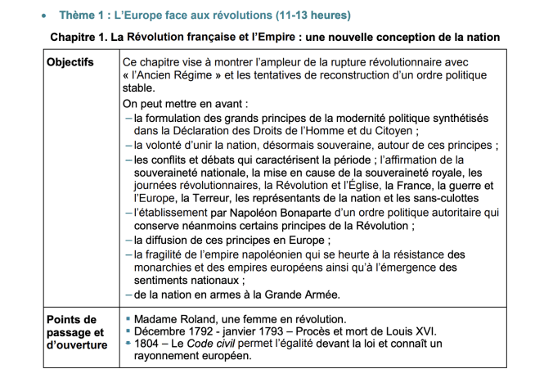
Un programme qui se lit selon ces deux fils-conducteurs ex : thème n°1
Rupture avec la période précédente mais héritages du programme de Seconde prégnants
La démocratisation : entre
Avancées et bouillonnement intellectuel (débats…)
et Reculs
La naissance et l’affirmation des nations
Principe des Etats-Nations
Un exemple de débat.
Spécificité/exceptionnalité de la Révolution française ? Annie Jourdan, 2004 Influences des révolutions britanniques et américaines ? Cf. Histoire atlantique (Jacques Godechot et Robert Palmer)

Slide 4
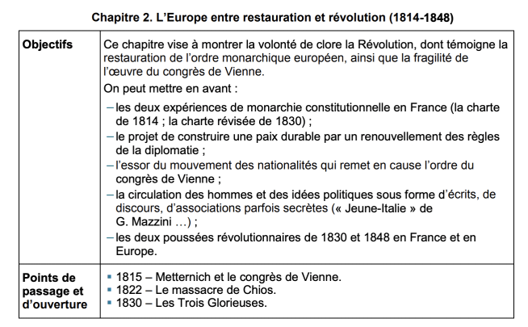
Diffusion du principe des nationalités et des idées libérales, facteur de déstabilisation
Avancées
Reculs

Slide 5
Proposition pédagogique :
Objectif : sortir du piège de l’événementiel et insister sur les lignes forces, structurantes qui permettent aux élèves d’aborder le programme de façon systémique et de se concentrer sur les héritages de la révolution française sur le temps long, tout au long du XIXème siècle (1789-1920).
Analyse de moments clés / des tournants : Mise en œuvre concrète des « possibles ».

Slide 6
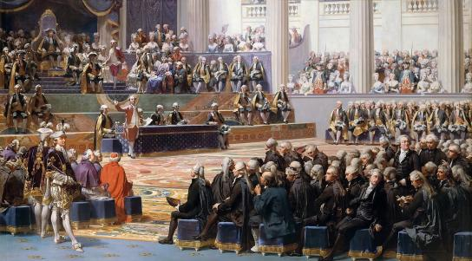
Ouverture des États généraux à Versailles, 5 mai 1789, Auguste Couder, 1839, musée de l'Histoire de France (Versailles).
Un moyen de rappeler le fonctionnement de la France de l’Ancien Régime (Société d’ordres) et le
contrat entre gouvernés et gouvernants =
Convocation des Etats Généraux au « bon vouloir du Roi », « chez lui », à Versailles.
Nb : le dernier avait été convoqué en 1614.
Monarchie absolue de droit divin : légitimité émanant de Dieu.
Nation niée : absence de souveraineté.
Ordres privilégiés
Frise 1 : Constat de départ : absence de démocratie.
Frise 2 : Absence de souveraineté nationale. Unique souveraineté du Roi.
Problématique du chapitre 1 (thème 1) :
Comment le contrat entre les gouvernés et les gouvernants est-il redéfini durant la Révolution française ?

Slide 7
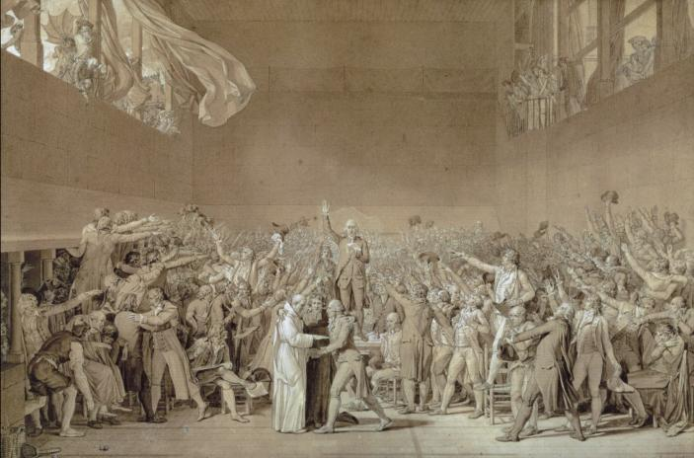
Jacques-Louis David, 1791-1792, Le serment du jeu de paume, craie blanche, pierre noire et huile sur toile (304x654 cm). Musée de l’Histoire de France (Versailles).
Irruption de la nation, souveraineté nationale.
Les députés ne représentent plus leur ordre mais votent selon leur conscience, ils se disent représenter la nation toute entière.
Ils instituent une assemblée nationale constituante chargée de rédiger une constitution (serment).
= un nouveau contrat écrit.
Concurrence entre deux légitimités : celle du Roi et celle de la nation.
Frise 1 : Les Possibles : scenarii
Possible n°1 : monarchie constitutionnelle / possible n°2 : monarchie absolue / possible n°3 : république
Frise 2 : Irruption de la nation

Slide 8
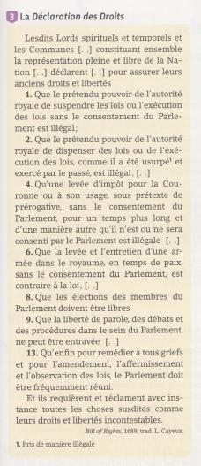
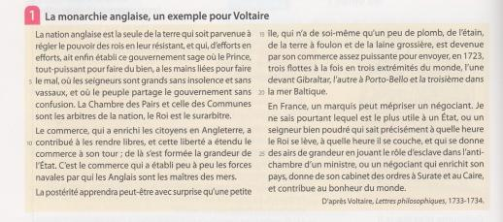
Remobilisation programme de Seconde : le modèle britannique
Révolution de 1688 en Angleterre
= Refus de l’arbitraire royal
= L’affirmation des droits du Parlement face à la couronne anglaise
Att ! Si les représentants sont élus, le suffrage est censitaire
La loi est supérieure à la décision royale
L’influence du régime britannique sur des philosophes des Lumières.
Ex: Voltaire : philosophe anglophile séduit par idées des libertés, de représentation et de séparation des pouvoirs, qui limite le pouvoir exécutif et l’arbitraire royal.
Les monarques ne peuvent plus gouverner sans appui du Parlement.
Le modèle britannique permet de faire l’éloge d’une monarchie limitée par contraste avec l’idée de monarchie absolue. Surinterprétation.

Slide 9
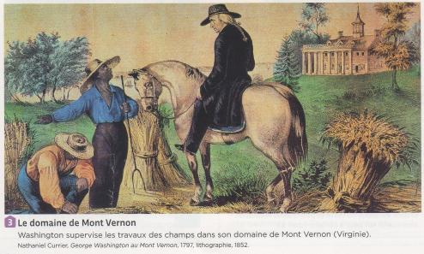
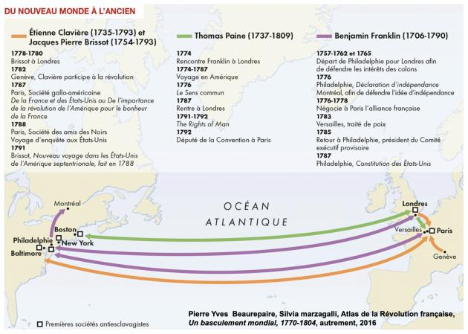
Remobilisation programme de Seconde : la Révolution américaine
Le retournement par les colons américains des valeurs anglaises contre leur métropole = révolution américaine
L’action de George Washington témoigne des contradictions de la démocratie aux Etats-Unis entre l’égalité politique et les inégalités sociales (cf. Tocqueville, De la démocratie en Amérique) .
République = première incarnation du pouvoir exécutif d’un Etat démocratique. Gouvernement représentatif. Libertés fondamentales.
+ Contexte de guerre d’indépendance : soutien des Français.
Atlantique des années 1770-1780= espace parcouru par d’intenses circulations politiques et intellectuelles.
Un modèle américain qui séduit aussi et qui va inspirer des révolutionnaires ex: Brissot (futur chef de fil des Girondins)

Slide 10
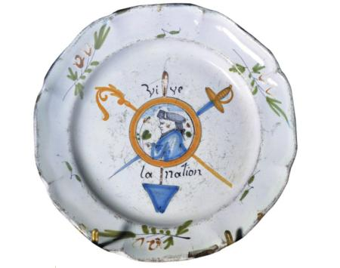
Assiette à motifs révolutionnaires « Vive la nation », 1790. Musée Carnavalet, Paris, in Révolution, Consulats, Empire. 1789-1815 Michel Biard, Belin.
L’assiette reprend l’un des mots d’ordre majeurs de 1790 et croise les symboles des trois anciens ordres désormais réunis : la crosse, l’épée, la bêche.
= Synthèse des journées révolutionnaires de 1789/90 dont prise de la Bastille.
Objet de la vie courante qui attestent de la victoire de la souveraineté nationale et d’une concorde avec le Roi (Fête de la Fédération au Champ de Mars).
Frise 2 : Confirmation de la nation / Souveraineté nationale = nouveau contrat / concorde nationale entre nation et Roi.

Slide 11
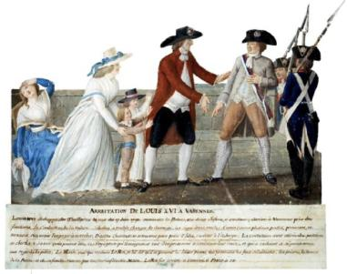
Arrestation de Louis XVI à Varennes le 22 juin 1791. Gouache des frères Lesueur, musée Carnavalet, Paris, in Révolution, Consulats, Empire. 1789-1815 Michel Biard, Belin.
Frise 1 + 2 : Dissensions au sein de la nation. On s’oriente vers des « possibles » :
Souveraineté partagée entre nation et Roi
Souveraineté nationale sans le Roi
Rupture du nouveau contrat entre le Roi des Français et la nation ?
Troubles / Tensions
Courant des Cordeliers (bouillonnement intellectuel) : pétition lancée en faveur d’une république
Courant des Jacobins (bouillonnement intellectuel) : remplacer Louis XVI par une régence (celle du Duc d’Orléans) ?
Majorité des membres de l’Assemblée constituante décide du maintien de Louis XVI dans ses fonctions cf. la constitution a besoin d’un Roi
Pétitionnaires au Champ de Mars, 17 juillet 1791
Fusillade
Bailly et La Fayette ont recours à la loi martiale.
Dissensions au sein des révolutionnaires. Les modérés l’emportent sur les éléments les plus radicaux : il faut terminer la révolution pour garantir les acquis de 1789. Constitution votée le 3 septembre 1791 et accord du Roi 10 jours plus tard.

Slide 12
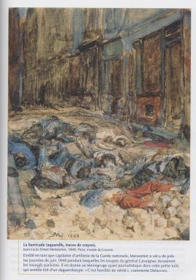
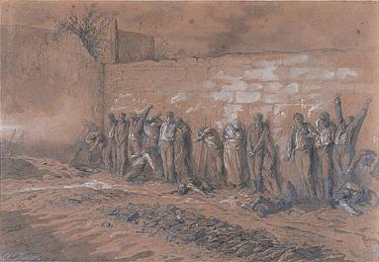
Frise 1 : Une réflexion des « possibles » similaire durant ce long XIXème s (la nation avec ou sans le peuple?) :
révolution de juin 1848
l’insurrection de la Commune
Problématique du chapitre 1 (thème 2) :
Pourquoi est-il difficile de mettre en place un projet démocratique en France ?
Problématique du chapitre 1 (thème 3) :
Comment la République parvient-elle à s’imposer en France après 1870 ?
Affrontements de juin 1848 et répression : la fraternité entre classes qu’appelait de ses vœux Lamartine est noyée dans le sang.
= Victoire des modérés
= Echec de la « république radicale »
Semaine sanglante (21 au 28 mai 1871)
= Victoire du gouvernement sur les Communards
= Echec de la « république radicale » qui projette une société plus juste en bouleversant l’ordre social établi
Dessin au crayon rehaussé de gouache, par Alfred Henri Darjou in La révolution inachevée,
1815-1870, Sylvie Aprile, Paris, Belin 2014
Sylvie Aprile, La révolution inachevée,
1815-1870, Paris, Belin 2014

Slide 13
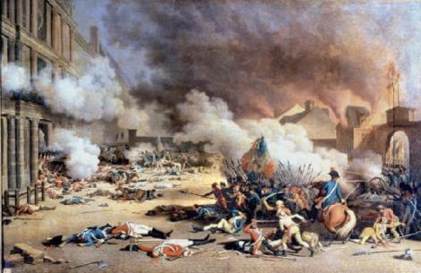
« Prise du palais des Tuileries, cour du Carrousel, 10 août 1792 ». Jacques Bertaux, huile sur toile, châteaux de Versailles et de Trianon, in Révolution, Consulats, Empire. 1789-1815 Michel Biard, Belin.
Quel avenir du Roi Louis XVI après la chute de la monarchie ?
Frise 1 : Une nouvelle réflexion des « possibles » : la nation avec ou sans le roi ?
= Le procès et la mort du Roi

Slide 14
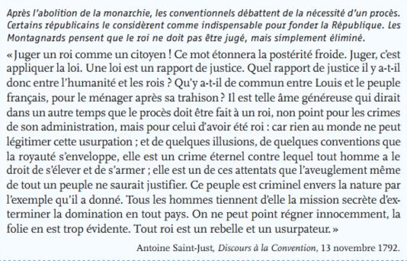
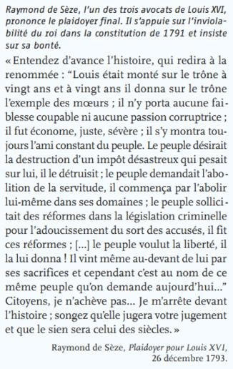
Réquisitoire qui cherche à démontrer la nécessité de détruire la vie du Roi pour que la République puisse vivre.
Frise 1 : Verdict du procès la nation avec ou sans le roi ?
= Un régicide au nom de la nation
=un acte fondateur de la République
Ce plaidoyer vise à défendre un homme et non une idée, un concept qu’est la Royauté.

Slide 15
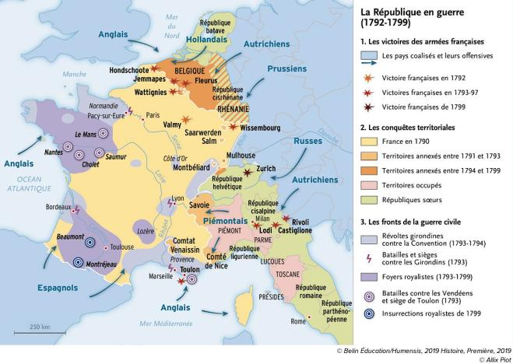
Contexte géopolitique :
« Le 20 avril 1792, l’Assemblée législative déclare la guerre au « roi de Bohême et de Hongrie ».
Buts politiques et idéologiques
Pour coalition européenne
= restaurer ordre
monarchique français pour garantir équilibre des puissances européennes
Pour France
= sauvegarde de l’unité nationale
et territoriale.
« Patrie en danger »
Frise 2 : Diffuser le concept de souveraineté de la nation à l’échelle européenne +
« NATION EN ARMES »
Victoire de VALMY, 20 septembre 1792 :
armée de volontaires français issus du peuple.

Slide 16
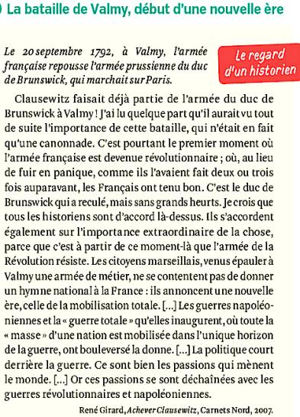
Frise 1+2 : La nation se bat pour des idéaux et non pour des souverains

Slide 17
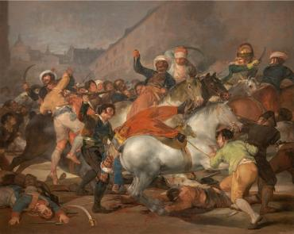
Les guerres napoléoniennes
Frise 2 : l’émergence des nations en Europe.
Condamnation de la violence de l’invasion napoléonienne.
= Essor des nations et aspirations nationales (ici en Espagne) contre l’hégémonie française
El dos de mayo de 1808 en Madrid, Francisco de Goya, huile sur toile (268,5 × 374,5 cm), réalisée en 1814 après le conflit avec la France napoléonienne, lors de la restauration de la monarchie absolue en Espagne (retour au pouvoir Ferdinand VII)

